Slide 1
ANTİHİPERTANSİF İLAÇLAR
Ebru Arioglu İnan, PhD

Slide 2
Dersin Hedefleri
KV sistemin genel özelliklerini açıklamak
Kan basıncını düzenleyen mekanizmaları açıklamak
Hipertansiyon ve altta yatan patofizyolojik etkenleri açıklamak
Hipertansiyon için nonfarmakolojik tedavi yöntemlerini açıklamak
Antihipertansif ilaçları sınıflandırmak
Hipertansiyon tedavisinde kullanılan her ilaç grubu için endikasyon-farmakokinetik ve farmakodinamik özellik-kontrindikasyon profilini tanımlamak
Hipertansiyon acili ve tedavi yöntemlerini açıklamak

Slide 3
Dersin İçeriği
KV sistemle ilgili temel terminoloji
Kan basıncının fizyolojik regülasyonu
Hipertansiyon patofizyolojisi
Hipertansiyon prevalansı ve risk faktörleri
Hipertansiyon farmakolojik ve nonfarmakolojik tedavi yöntemleri
Diüretikler
ACE inhibitörleri
ARB ler
Ca++ Kanal Blokerleri
Beta blokerler
Alfa blokerler
Adrenerjik nöron blokerleri
Santral etkili sempatolitikler
Potasyum kanal açıcı ilaçlar
Hipertansiyon acilinde kullanılan ilaçlar

Slide 4
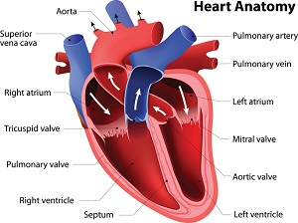
https://www.nia.nih.gov/health/heart-health-and-aging

Slide 5
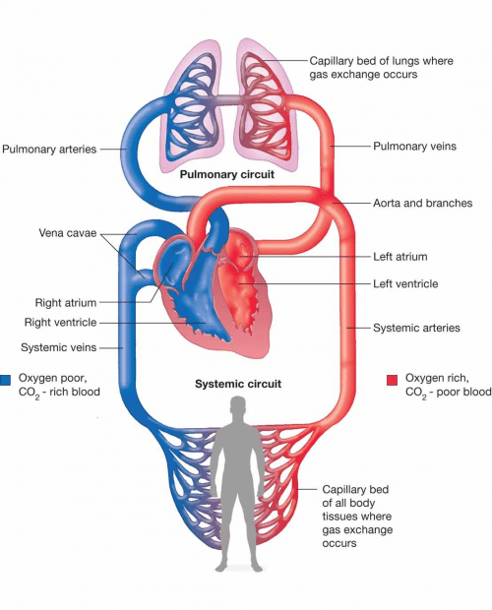
https://difference.guru/difference-between-pulmonary-and-systemic-circulation/

Slide 6
Kalbin ileti sistemi:
Sinüs düğümü (sinoatriyal düğüm) (sinüs ritmi)
Atrioventriküler düğüm (A-V düğüm)
Atrioventriküler demet (His hüzmesi, his demeti)
Purkinje lifleri

Slide 7
Kalbin kasılması:
Sitozolde Ca++ artar
Ca++ troponin ile bağlanır
Troponin, aktin ile miyozin arasında çapraz köprü oluşumunu başlatır

Slide 8
Atım hacmi: sistolde her ventrikülden fırlatılan kan hacmidir.
Diyastol sonu hacim (DSH): Diyastol sonunda ventrikül içindeki hacim
Sistol sonu hacim (SSH): Ejeksiyon sonrasında ventrikülde kalan hacim
AH=DSH-SSH
(70=135-65ml)

Slide 9
KALP DEBİSİ:her bir ventrikülden pompalanan kan miktarı (L/dk)
Bir dk’da sistemik ya da pulmoner dolaşımdan geçen kan hacmi
KD=KHxAH
KD=72x0.07=5 L/dk

Slide 10
Atım hacmini etkileyen faktörler;
1.DSH değişimi (preload, ön yük)
2.SSS’den ventriküle gelen uyarılardaki değişimler
3. afterload, arka yük değişimi (ventrikül kan pompalarken karşılaştığı arter basıncı)

Slide 11
Ejeksiyon fraksiyonu (EF), sistolik fonksiyonun göstergesidir.
EF=AH/DSH

Slide 12
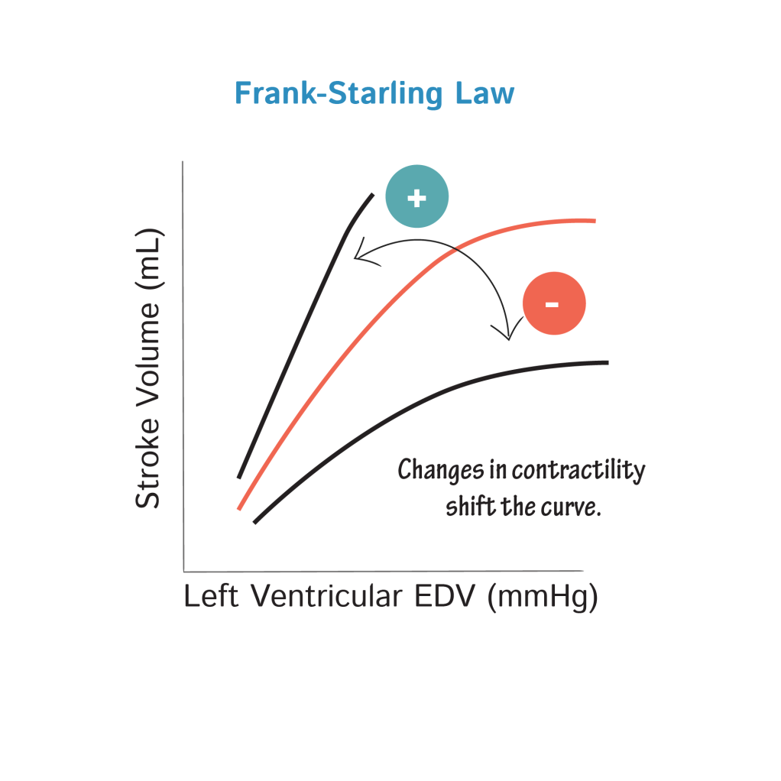
FRANK STARLİNG MEKANİZMASI
DSH ile AH arasındaki ilişkiyi ifade eder.
Diyastolde ventrikül ne kadar kanla dolarsa sistolde o kadar kuvvetli kasılır.
https://www.drawittoknowit.com/course/physiology/glossary/physiological-process/frank-starling-law

Slide 13
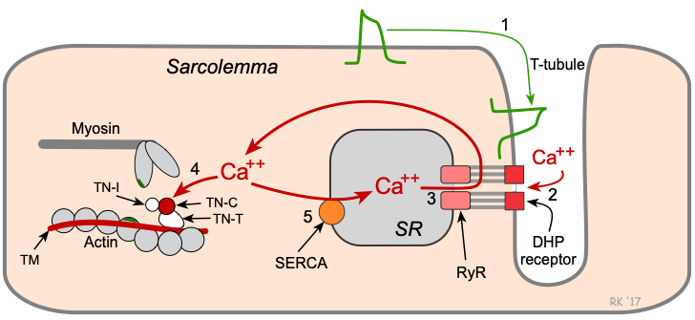
https://www.cvphysiology.com/uploads/images/cf022-e-c-coupling_c1582564749.png

Slide 14
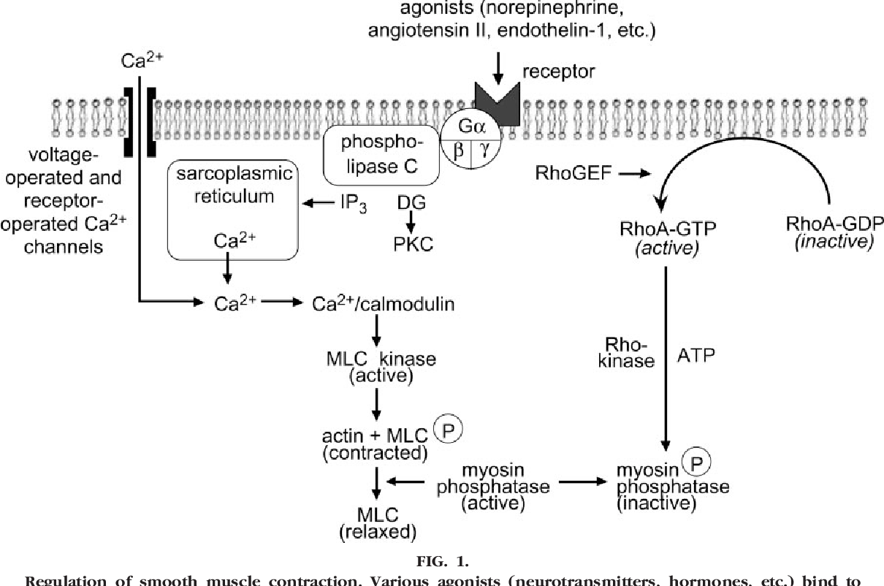
https://www.semanticscholar.org/paper/Smooth-muscle-contraction-and-relaxation.-Webb/f0345a33fe844bbccb9517cf725f1d6b0a5c3989

Slide 15
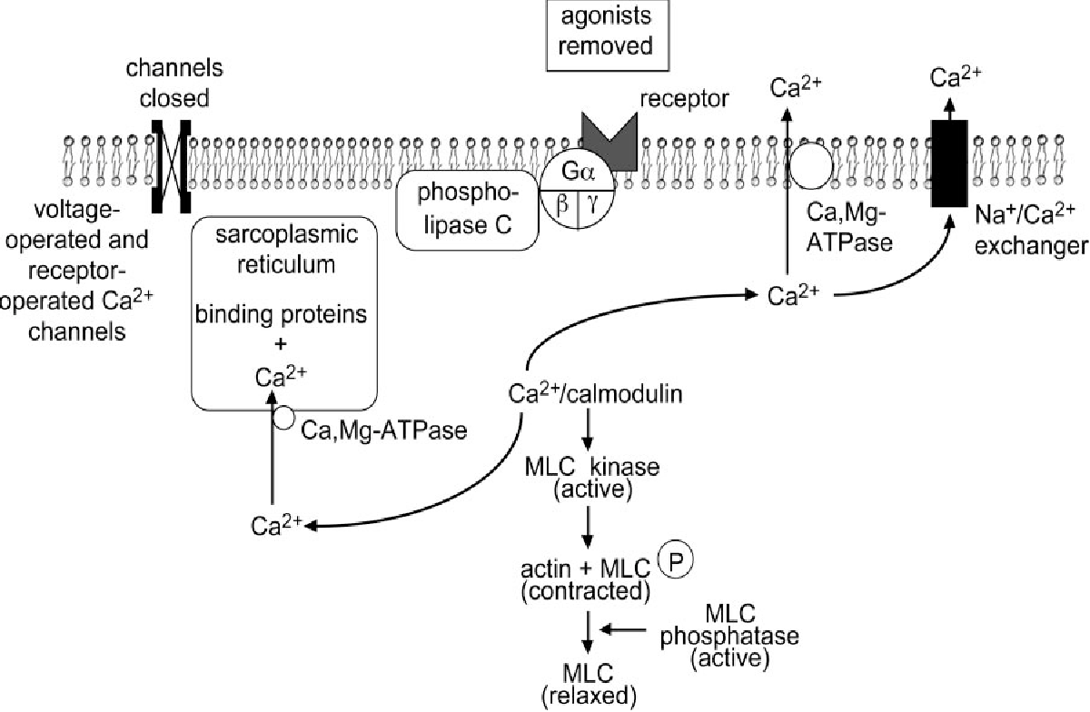
https://www.semanticscholar.org/paper/Smooth-muscle-contraction-and-relaxation.-Webb/f0345a33fe844bbccb9517cf725f1d6b0a5c3989

Slide 16
Kan basıncının düzenlenmesi:
Kardiyak output
Total periferik damar rezistansı
Renin-anjiyotensin-aldosteron sistemi
Shear stress
Nitrik oksit (vazodilatör)
Endotelin (vazokonstriktör)
Atrial natriüretik peptid (vazodilatör)
Bradikinin (vazodilatör)
Antidiüretik hormon (vazokonstriktör)

Slide 17
Lippincott Illustrated reviews Pharmacology, 6th edition, 2015

Slide 18
Lippincott Illustrated reviews Pharmacology, 6th edition, 2015

Slide 19
BP= CO x PVR
BP: Kan basıncı
CO: kardiyak output
PVR: periferik damar rezistansı

Slide 20
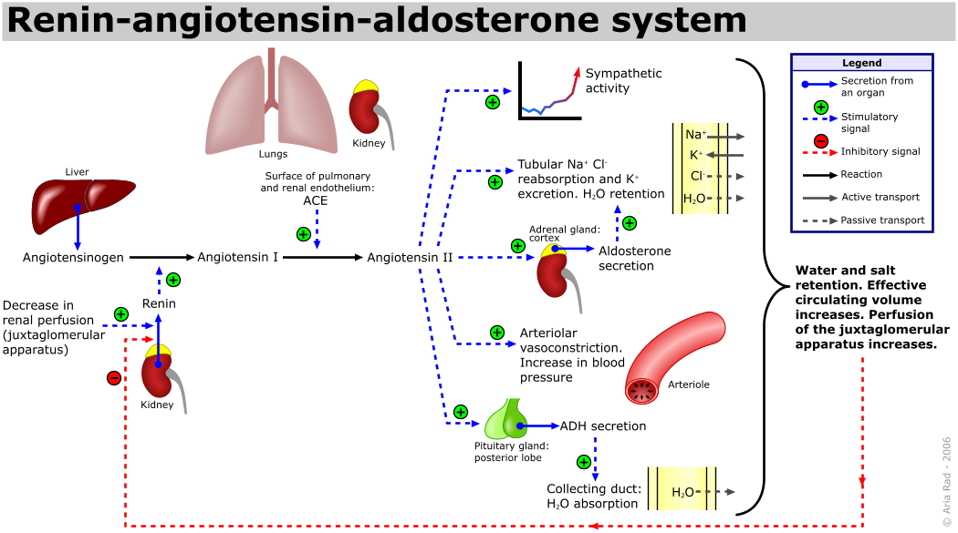
https://en.wikipedia.org/wiki/Renin%E2%80%93angiotensin_system

Slide 21
Hipertansiyon Diagnozu
Kan basıncı yüksekliğinin çoklu ölçümlerle doğrulanması
Wei FF, Zhang ZY, Huang QF, Staessen JA. Diagnosis and management of resistant hypertension: state of the art. Nat Rev Nephrol. 2018 Jul;14(7):428-441.

Slide 22
Lippincott Illustrated reviews Pharmacology, 6th edition, 2015

Slide 23
Kan basıncı ölçümü
*En yüksek değerlerin alındığı koldan
*Hasta sakin
*Hem oturur hem de ayakta ölçüm
*Kol kalp hizasında / kasılmamış
*Cuff size
*Takip

Slide 24
Lippincott Illustrated reviews Pharmacology, 6th edition, 2015

Slide 25
Hipertansiyon neden kontrol altına alınmalı?
Ilımlı hipertansiyon (140-90mmHg) durumunda dahi son organ hasarı riski!
Kan basıncındaki her 20-10mmHg artış CV riski 2X artırır

Slide 26
Hipertansiyona bağlı son organ hasarı
İnme
MI
Kalp yetmezliği
Böbrek yetmezliği
Aortik anevrizmalar
Retinopati

Slide 27
Hipertansiyon etiyolojisi
Hipertansiyon vakalarının %90-95’inde kan basıncının yükselmesine neden olacak bir hastalık bulunmamaktadır. Bu durum “esansiyel hipertansiyon” olarak adlandırılmaktadır.

Slide 28
Sekonder hipertansiyon
Renal arter konstriksiyonu
Feokromasitoma
Cushing sendromu
Primer aldosteronizm
Stres
Tiroid disfonksiyonu
Ateroskleroz
Diabet

Slide 29
https://www.grepmed.com/images/8485/differential-hypertension-cardiology-algorithm-diagnosis-secondary-primary

Slide 30
Malign hipertansiyon
-Acil
-Kan basıncında ani yükselme
-Böbrek, kalp, beyin, gözde akut hasara yol açabilir
-Sistolik>220 mmHg, diastolik>120 mmHg
-Mutlaka hastaneye gidilmeli
Sistolik 180, diastolik 120 mmHg ise, hipertansiyon acili

Slide 31
Hipertansiyon risk faktörleri
Afroamerikan ırk, yüksek
Premenopozal kadınlar, düşük
Sigara
Metabolik sendrom (obezite, dislipidemi, diabet)
Aile öyküsü
Sedanter yaşam
Aşırı tuz tüketimi
Aşırı alkol tüketimi

Slide 32
Klinik bulgular:
Baş ağrısı
Uykusuzluk
Konfüzyon
Görme bozukluğu
Bulantı kusma
Yorgunluk
Kulak çınlaması
Endişe ve sinirlilik
Burun kanaması
Çarpıntı
Baş dönmesi

Slide 33
Nonfarmakolojik tedavi yaklaşımı
*kilo kaybı
*diet (sebze, meyve, düşük yağlı süt ürünleri, balık, az yağlı beyaz et, minimum kırmızı et, tam tahıllı ürünler)
*tuzu azaltmak (günlük 6 g’ı geçmemeli)
*spor (haftada 3 gün 30 dakikalık aerobik egzersiz)
*sigarayı bırakma ya da azaltma

Slide 34
Wei FF, Zhang ZY, Huang QF, Staessen JA. Diagnosis and management of resistant hypertension: state of the art. Nat Rev Nephrol. 2018 Jul;14(7):428-441.

Slide 35
Lippincott Illustrated reviews Pharmacology, 6th edition, 2015

Slide 36
Lippincott Illustrated reviews Pharmacology, 6th edition, 2015

Slide 37
Lippincott Illustrated reviews Pharmacology, 6th edition, 2015

Slide 38
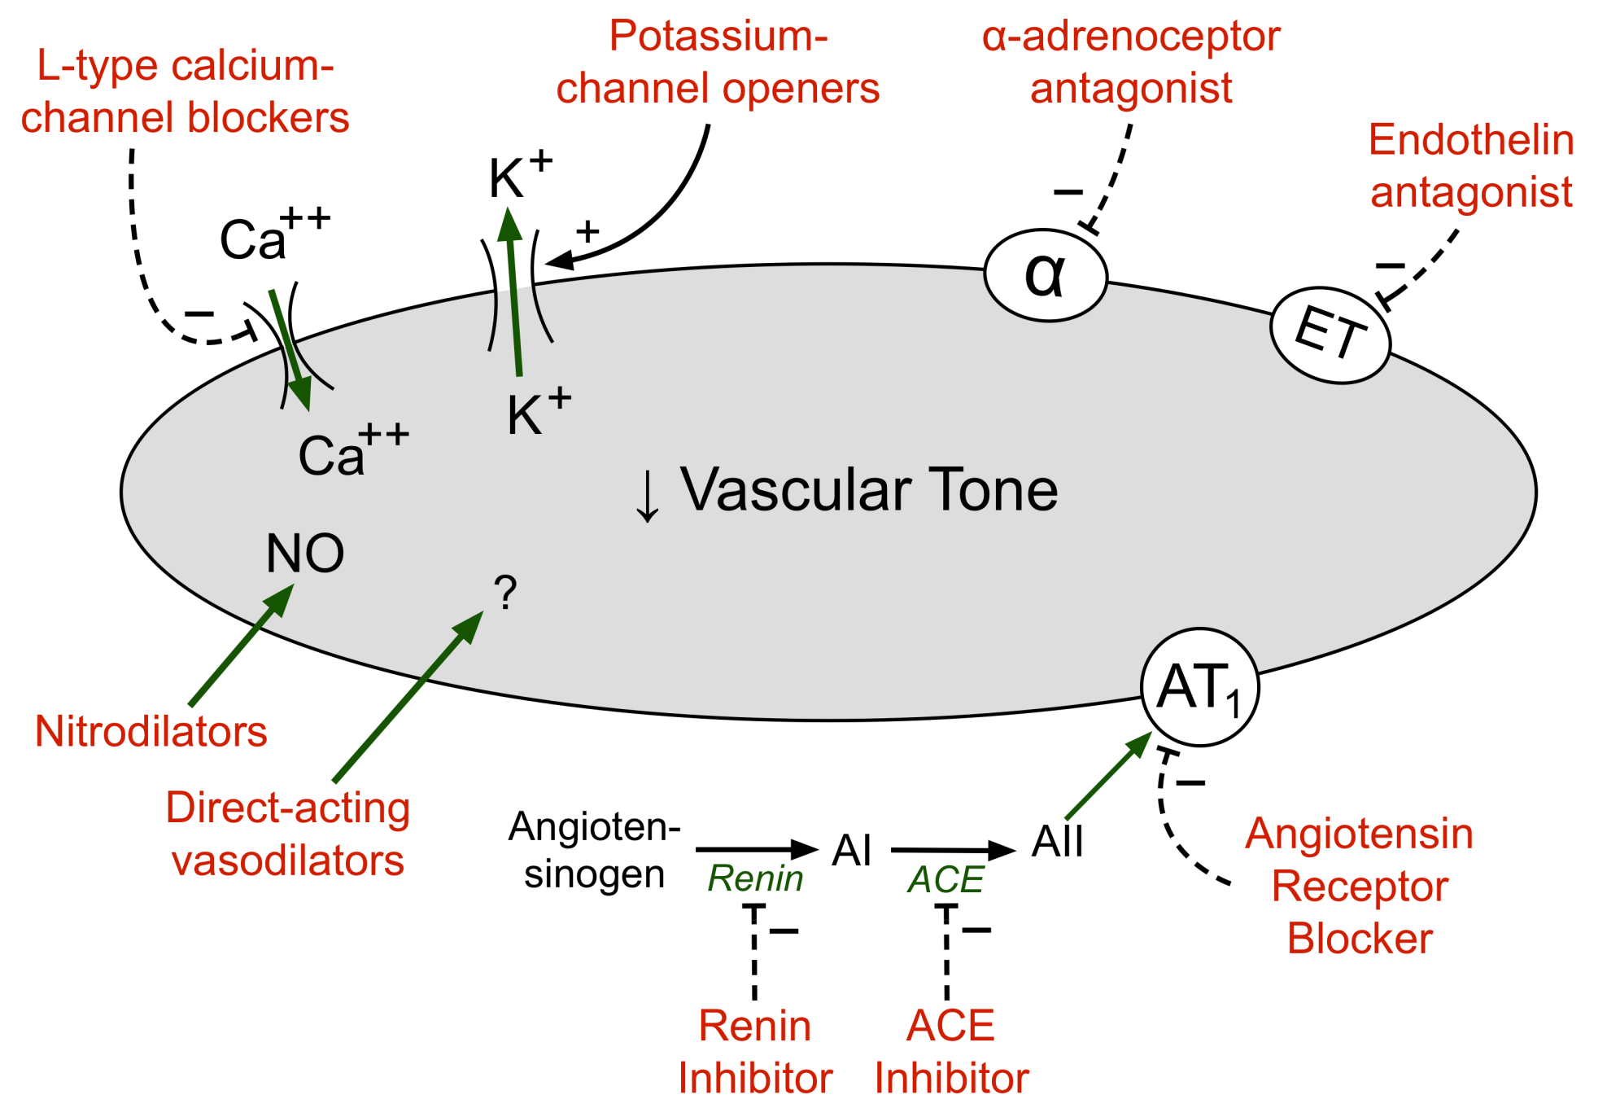
https://www.cvpharmacology.com/uploads/images/vasodilator%20drugs.png

Slide 39
Diüretikler
Tedavinin başlangıcında: Na+ atılımı, kan hacminin azalması, CO un azalması
6-8 hafta sonra, CO eski haline döner, periferik vasküler rezistans azalır
10-15 mmHg düşüş
Ilımlı ve orta dereceli esansiyel hipertansiyonda etkin

Slide 40
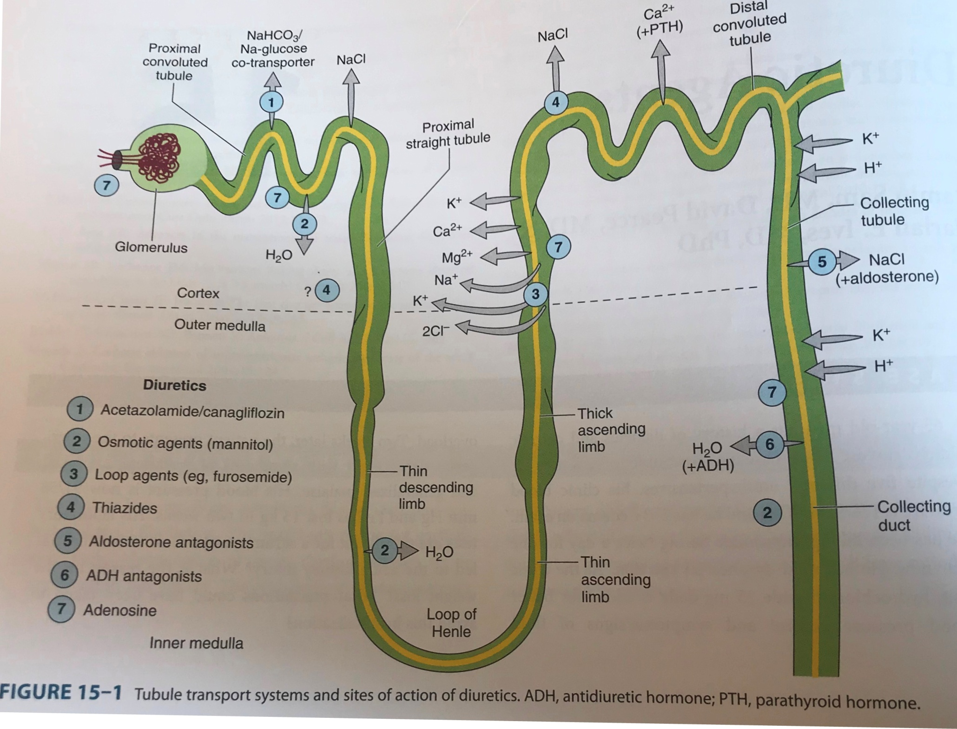
Basic and Clinical Pharmacology, Katzung & Trevor, 13th edition

Slide 41
Diüretikler
Kıvrım diüretikler:
Bumetanid
Etakrinik asit
Furosemid
Torsemid
Tiazidler:
Klorotiazid
Hidroklorotiazid
Metiklorotiazid
Triklormetiazid
Tiazid benzeri diüretikler:
Klortalidon
İndapamid
Metolazon
Kinetazon
Potasyum Tutucu Diüretikler:
Spirinolakton
Triamteren
Eplerenon
Amilorid
Lippincott Illustrated reviews Pharmacology, 6th edition, 2015

Slide 42
Tiazid grubu diüretikler (Na+-Cl- simport inhibitörleri)
Ilımlı ve orta dereceli hipertansiyonda uygun
Klortalidon tercih edilir (CV riski azaltıyor, yarılanma ömrü daha uzun)

Slide 43
Lippincott Illustrated reviews Pharmacology, 6th edition, 2015

Slide 44
Tiazidler
Yan etkiler:
Hiponatremi
Hiperlipidemi
Bozulmuş glukoz toleransı
Hiperürisemi
Hipokalemik metabolik alkaloz
Alerjik reaksiyonlar

Slide 45
Tiazidler
Avantajları:
Günde bir kez verilmeleri yeterli
Ucuz
İnme, HF, RY gibi komplikasyon riskini azaltıyor
Yan etki az
Diğer antihipertansif gruplarının su-tuz retansiyonu etkisini önler, bu ilaçların etkinliğini artırır

Slide 46
Kıvrım Diüretikler (Na+-K+-2Cl- simport inhibitörleri)
Henle kulbuna etki ederler
Ağır hipertansiyon olgularında
Renal yetmezlik durumunda (GFH<30-40mL/dak)
Kardiyak yetmezlik durumunda
Siroz durumunda

Slide 47
Kıvrım Diüretikler
Yan etkiler:
Hipokalemik metabolik alkaloz
Ototoksisite
Hiperürisemi
Hipomagnezemi
Alerji

Slide 48
Potasyum tutucu diüretikler (renal epitelyal Na+ kanal inhibitörleri)
Aşırı potasyum deplesyonunu önlemek için faydalı
Diğer diüretiklerin natriüretik etkisini artırmak için
Aldosteron antg. ile kalp yetmezlikli hastalarda fazladan yarar

Slide 49
Potasyum tutucu diüretikler (renal epitelyal Na+ kanal inhibitörleri)
Triamteren
Amilorid

Slide 50
Potasyum tutucu diüretikler
Yan etkileri:
Hiperkalemi
Hiperkloremik metabolik asidoz
Jinekomasti
Akut böbrek yetmezliği
Böbrek taşı

Slide 51
Hipokalemi;
Dijital kullananlarda
Kronik aritmisi olanlarda
Akut MI ya da LV disfonksiyonu olanlarda
TEHLİKELİDİR!!!

Slide 52
Aldosteron reseptör antagonistleri
Spirinolakton
K+ tutucu etki gösterir
Hiperkalemi riski!
Primer hiperaldosteronizme bağlı dirençli hipertansiyon hastalarında yararlı
Hepatik sirozlu hastalarda ilk seçilecek diüretiktir
Kalp yetmezliğinde de kullanılır

Slide 53
RAS’a etkili ilaçlar
ACE inhibitörleri
ARB’ler
Renin inhibitörleri

Slide 54
Anjiyotensin II, bilinen en güçlü vazokonstriktörlerden biri
Na+ tutucu etkisi var
Aldosteron salgılanmasını uyarıyor

Slide 55
Lippincott Illustrated reviews Pharmacology, 6th edition, 2015

Slide 56
Basic and Clinical Pharmacology, Katzung & Trevor, 13th edition

Slide 57
ACE inhibitörleri
ACE enzimini inh eder
Anjiyotenjin II oluşmaz
Bradikinin yıkılmaz
PVR azalır, CO ve HR önemli derecede değişmez
Refleks sempatik aktivasyon yapmazlar
Tümü pro-drug

Slide 58
ACE inhibitörleri
Plazma renin aktivitesi yüksek olan hipertansif bireylerde daha etkilidir
Kronik böbrek hastalığı olanlarda ayrıca yararlıdır, proteinüriyi azaltır, böbrek fonk nu stabilize eder
Diabetik bireylerde, hipertansiyon olmasa bile önerilir, böbrek koruyucu etki!
MI sonrası HF tedavisinde oldukça yararlı

Slide 59
ACE inhibitörleri
Böbreklerdeki yararlı etkinin nedeni;
İntrarenal hemodinamiğin düzeltilmesi
Glomerüler eferent arteriyolar rezistansın azalması
İntraglomerüler kapiller basıncın azalması

Slide 60
ACE inhibitörleri
Kaptopril
Enalapril
Lizinopril
Benzapril
Fosinopril
Perindopril
Kinapril
Ramipril
Trandolapril
Moeksipril

Slide 61
Basic and Clinical Pharmacology, Katzung & Trevor, 13th edition

Slide 62
ACE inhibitörleri
Ciddi hipotansiyon (diüretik, tuz kısıtlaması ya da GI sıvı kaybı nedeniyle hipovolemik olan bireylerde)
Akut böbrek yetmezliği (bilateral arter stenozu olanlarda)
Hiperkalemi (böbrek yetm ya da diabeti olanlarda daha sık)
Kuru öksürük (bazen hırıltının eşlik ettiği, bradikinin ve P mad)
Anjiyoödem (bradikinin ve P mad)

Slide 63
ACE inhibitörleri
Gebeliğin 2. ve 3. trimestrinde X (fetal hipotansiyon, anüri, fetal malformasyon …)
Gebeliğin ilk trimestrinde teratojenik risk!
K+ tutucu diüretikler ya da potasyum desteği ile birlikte kullanımı X
NSAI ler, ACE inh nin etkisini azaltır (PG/bradikinin aracılı vazodil !)

Slide 64
Lippincott Illustrated reviews Pharmacology, 6th edition, 2015

